Slide 1
Αναβάθμιση Υπηρεσίας - Άτλας 2.0

Slide 2
Πρακτική Άσκηση
Οφέλη Φοιτητών
Επαγγελματική εμπειρία
Συμπληρωματική μάθηση
Δικτύωση
Εξέλιξη δεξιοτήτων
Προετοιμασία για την αγορά εργασίας
Ανάπτυξη αυτοπεποίθησης
Αποσαφήνιση επαγγελματικών στόχων

Slide 3
Πρακτική Άσκηση
Οφέλη που προσφέρει η υπηρεσία Άτλας
Κεντρική βάση θέσεων πρακτικής άσκησης
Εξελιγμένη εμπειρία αναζήτησης
Εύκολη διαδικασία καταχώρισης θέσης
Ελαχιστοποίηση διαχειριστικού φόρτου
Περιορισμό γραφειοκρατίας

Slide 4
Χρήστες και Σκοπός Προγράμματος
Φορείς Υποδοχής (Ιδιωτικοί & Δημόσιοι Φορείς, ΜΚΟ, Άλλο)
⇒ Καταχώριση θέσεων ΠA
⇒ Παρακολούθηση δεσμευμένων θέσεων ΠΑ
Φοιτητές (Ενεργοί προπτυχιακοί φοιτητές, δικαιούχοι ΠΑ)
⇒ Αναζήτηση των διαθέσιμων θέσεων ΠΑ για το τμήμα τους
Γραφεία Πρακτικής Άσκησης (ιδρυματικά ή τμηματικά)
⇒ Αναζήτηση ,δέσμευση και αντιστοίχιση διαθέσιμων θέσεων ΠΑ με φοιτητές
⇒ Επιβεβαίωση ολοκλήρωσης της ΠΑ
Κεντρική Βάση Φορέων Υποδοχής
Διευκόλυνση των ΓΠΑ στην ανεύρεση θέσεων ΠΑ
Αύξηση του αριθμού διαθέσιμων στους φοιτητές θέσεων ΠΑ
Ενίσχυση και καθιέρωση του θεσμού της ΠΑ

Slide 5
Στατιστικά
Πιστοποιήσεις Φορέων Υποδοχής
Αντιστοιχίσεις θέσεων ΠΑ

Slide 6
Νέες Λειτουργικότητες

Slide 7
ΑΤΛΑΣ 2.0
“Κεντρικές Ηλεκτρονικές Υπηρεσίες της πρακτικής άσκησης των φοιτητών της τριτοβάθμιας εκπαίδευσης – Επέκταση ΑΤΛΑΣ”

Slide 8
^{Τεχνολογίες και Stack}
^{ASP.NET Core 7.0}
^{Blazor Server}
^{Blazor WebAssembly}
^{SQL Server 2022}
^{Elasticsearch}

Slide 9
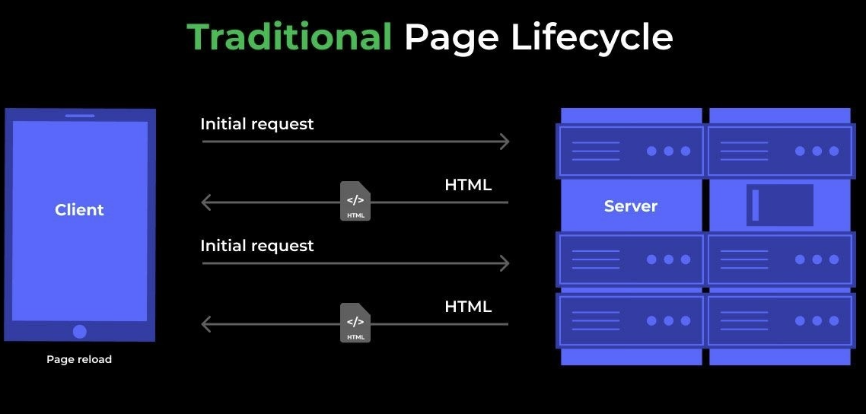
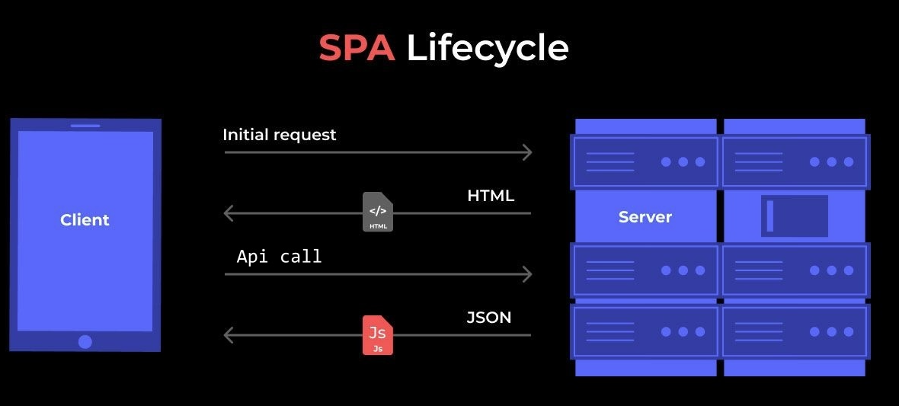
Multiple Page Application vs Single Page Application (SPA)
Multiple Page Application
Single Page Application

Slide 10
Νέες λειτουργικότητες (Γενικά)
Νέα δικτυακή πύλη
Στατιστικά πραγματικού χρόνου
Σύστημα ειδοποιήσεων
Νέα υποδομή Πληροφοριακού συστήματος

Slide 11
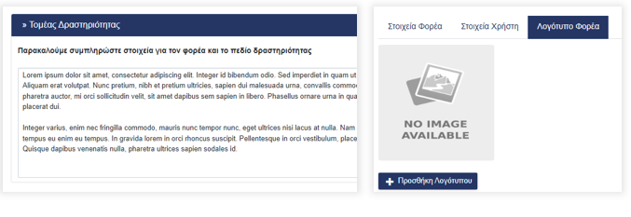
Νέες λειτουργικότητες (Φορείς Υποδοχής)
Aνάρτηση λογότυπου
Συμπλήρωση περιγραφής φορέα/επιχείρησης
Πιστοποίηση μέσω TaxisNET

Slide 12
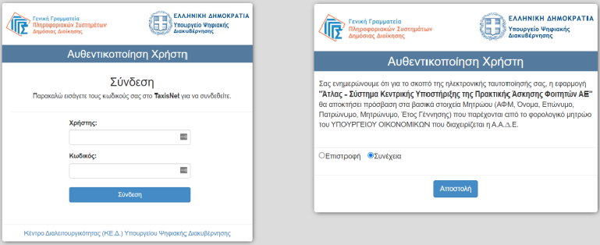
Νέες λειτουργικότητες (Φορείς Υποδοχής)
Aνάρτηση λογότυπου
Συμπλήρωση περιγραφής φορέα/επιχείρησης
Πιστοποίηση μέσω TaxisNET

Slide 13
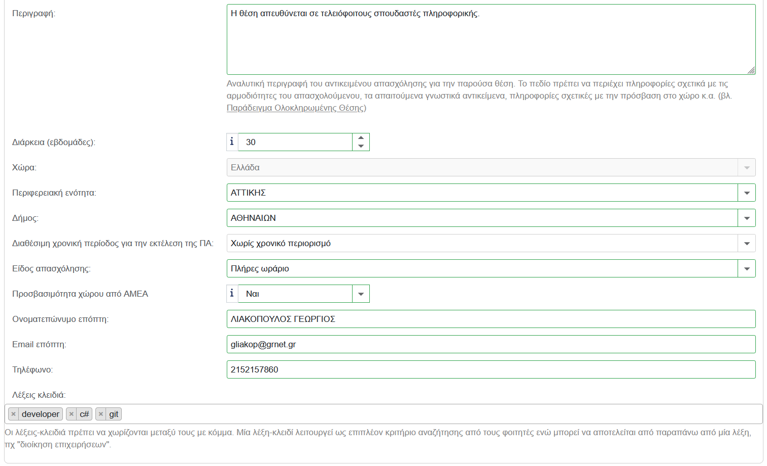
Νέες λειτουργικότητες (Θέσεις Πρακτικής Άσκησης)
Αναβάθμιση περιγραφής θέσης
Ένδειξη προσβασιμότητας από ΑμΕΑ
Λέξεις/κλειδιά σε θέσεις Πρακτικής Άσκησης
Νέα αντικείμενα θέσεων
Ημερομηνία απενεργοποίησης Πρακτικής Άσκησης

Slide 14
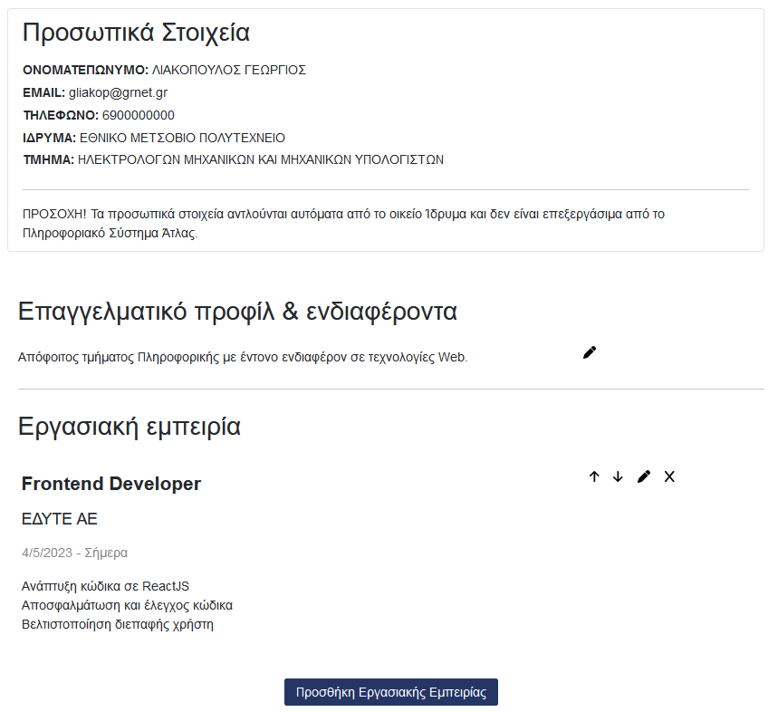
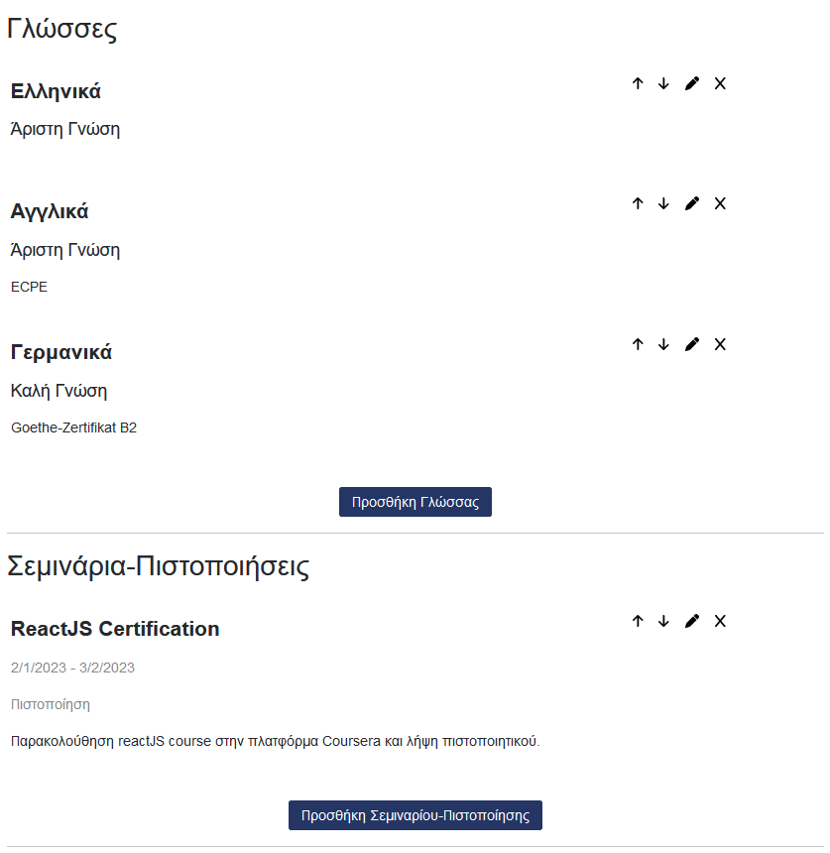
Νέες λειτουργικότητες (Φοιτητές)
Κατάρτιση βιογραφικού σημειώματος
Νέος μηχανισμός αναζήτησης θέσεων
Αποθήκευση αναζητήσεων
Λήψη ενημερωτικών δελτίων (newsletter)
Αγαπημένες θέσεις

Slide 15
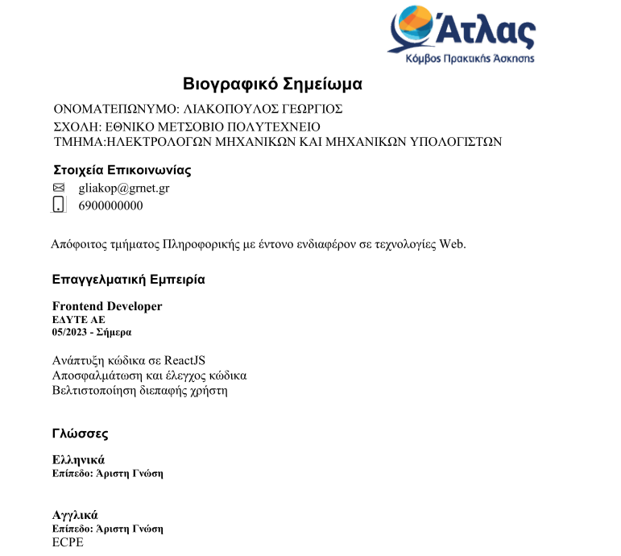
Νέες λειτουργικότητες (Φοιτητές)
Κατάρτιση βιογραφικού σημειώματος
Νέος μηχανισμός αναζήτησης θέσεων
Αποθήκευση αναζητήσεων
Λήψη ενημερωτικών δελτίων (newsletter)
Αγαπημένες θέσεις

Slide 16
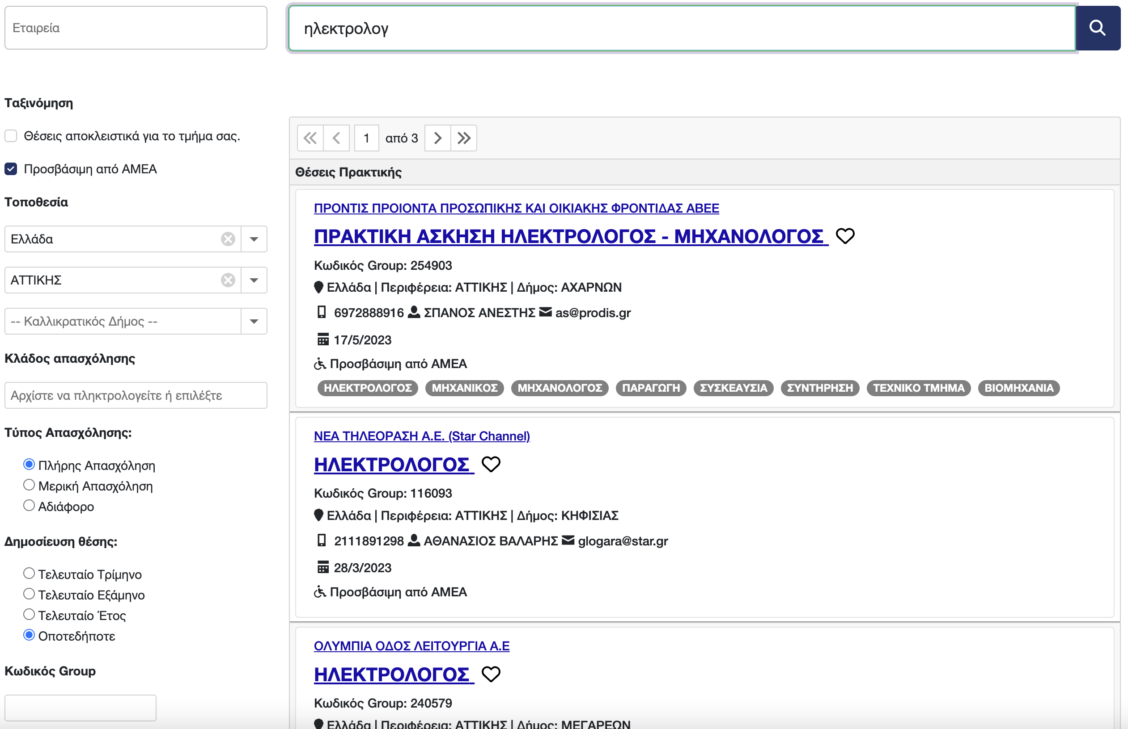
Νέες λειτουργικότητες (Φοιτητές)
Κατάρτιση βιογραφικού σημειώματος
Νέος μηχανισμός αναζήτησης θέσεων
Αποθήκευση αναζητήσεων
Λήψη ενημερωτικών δελτίων (newsletter)
Αγαπημένες θέσεις

Slide 17
Αναζήτηση Φοιτητών - Elasticsearch
Αναζήτηση σε πραγματικό χρόνο
Γρήγορη αναζήτηση σε μεγάλα σύνολα δεδομένων
Αναζήτηση σε δομημένα κείμενα
Ανάλυση κειμένου
Ταξινόμηση βάση σχετικότητας

Slide 18
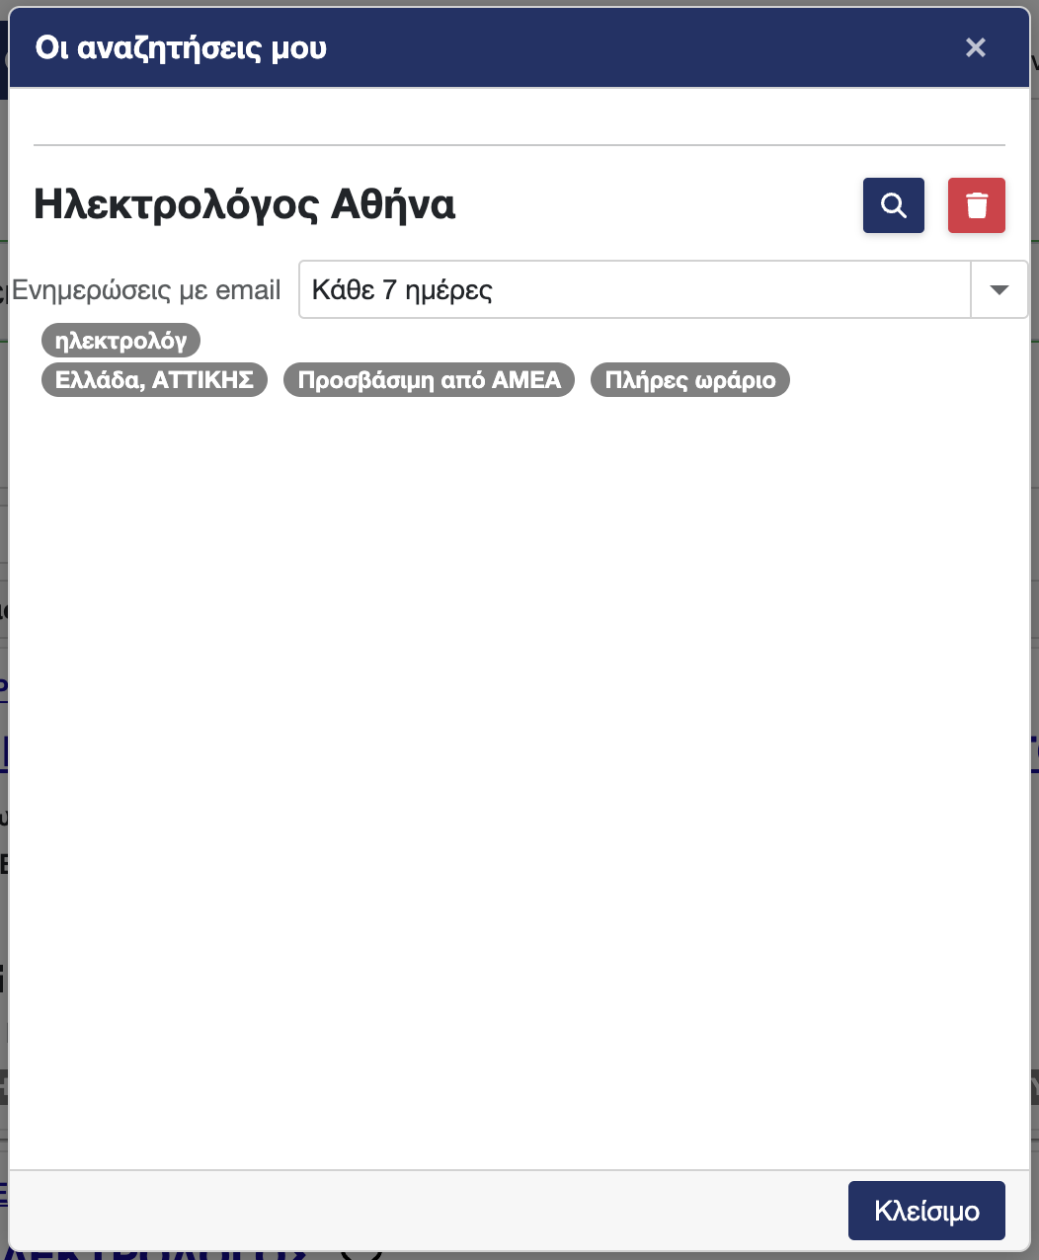
Νέες λειτουργικότητες (Φοιτητές)
Κατάρτιση βιογραφικού σημειώματος
Νέος μηχανισμός αναζήτησης θέσεων
Αποθήκευση αναζητήσεων
Λήψη ενημερωτικών δελτίων (newsletter)
Αγαπημένες θέσεις

Slide 19
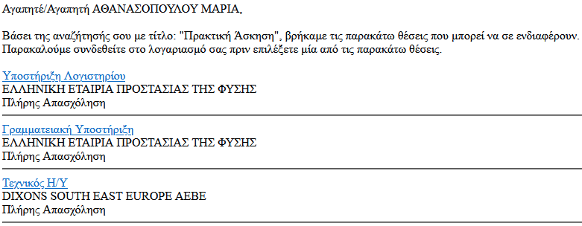
Νέες λειτουργικότητες (Φοιτητές)
Κατάρτιση βιογραφικού σημειώματος
Νέος μηχανισμός αναζήτησης θέσεων
Αποθήκευση αναζητήσεων
Λήψη ενημερωτικών δελτίων (newsletter)
Αγαπημένες θέσεις

Slide 20
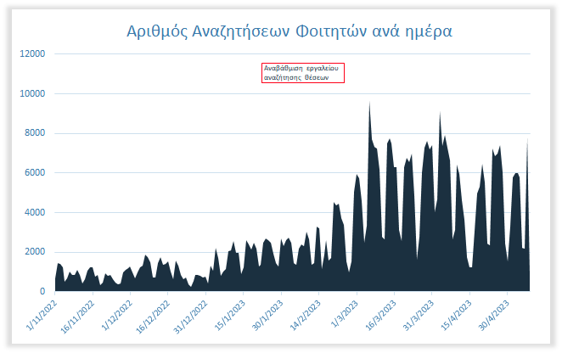
Στατιστικά
Ενέργειες Φοιτητών
Αναζήτηση Θέσεων:
Αναβάθμιση αναζήτησης (03/2023)
Αύξηση επισκεψιμότητας και αναζητήσεων
Αγαπημένες Θέσεις:
50.800 θέσεις
7.445 φοιτητές

Slide 21
Αναβάθμιση Υπηρεσίας - 'Ατλας 2.0

